Slide 1
电推进系统
—以离子推进系统为例
任军学
北京航空航天大学宇航推进系

Slide 2
主要内容
（一）概述
（二）推进剂供给系统（PFS）
（三）电源处理单元（PPU）
（四）数字控制与接口单元（DCIU）
（五）离子推进系统部件的集成

Slide 3
电推进及离子推力器研究背景与意义
  ♦ 推进系统的功能
  为航天器提供动力
  分类：冷气推进、化学推进、电推进等
  与化学推进相比电推进多了PPU和DCIU，如图
  ♦ 电推进的特点
  （1）比冲高
  （2）推力小
  （3）属外能系统
电推进系统基本组成示意图

Slide 4
离子推进系统的组成
离子推进系统按照功能可以分为四个组成部分：
♦ 推力器（Thruster）：电离室、空心阴极、永久磁体、
离子光学系统、中和器
♦ 推进剂供给系统（PFS）：按照发动机工作要求的压力和流量提供推进剂
♦ 电源处理单元（PPU）：为发动机提供电能
♦ 数字控制与接口单元（DCIU）：接收来自地面的控制信号、PPU、PFS、
电离室的反馈信号，然后进行综合判断，
发出控制PPU、PFS、电离室的信号

Slide 5
NSTAR离子推进系统

Slide 6
数字控制与接口单元：自控原理，微机原理
储供系统: 流体力学，机械设计，材料力学，工程热力学
电源处理单元:电路、电力电子技术
推力器: 电磁学，等离子体物理，机械设计，传热学

Slide 7
推进剂的选择
离子推进系统的推进剂应该首选相对原子质量较大的原子，因为其热运动速率比较小，这样在推进剂未被电离的情况下从栅极的逃逸损失比较小。
其次要选择那些二次电离能较大、电荷交换率低的原子，这样可以延长推力器寿命。
最后，要选择没有汽化现象、方便存储的推进剂，这样可以简化储罐及推进剂控制处理系统。
考虑到上述因素，早期使用铯及汞推进剂。汞有毒性，铯表面张力太大。目前以被氙代替。
氙气在所有性能指标的兼容性达到了最好的平衡，只是氙气做推进剂的成本比较高。

Slide 8
常用工质原子量和电离电位
元素 | 原子量 | 一次电离位/eV | 二次电离位/eV
Cs | 132.9 | 7.25 | 25.1
Hg | 200.6 | 4.8 | 18.75
Xe | 131.3 | 7.34 | 21.21
Kr | 83.8 | 11.5 | 24.36
Ar | 39.95 | 24.13 | 22.63

Slide 9
NSTAR离子推进系统——单推力器系统

Slide 10
黎明号深空探测器离子推进系统——多推力器系统
除数字控制与接口单元、氙气控制组件、氙气贮箱、推力器支架组件以及高压子组件属于新研制部件外,黎明号离子推进系统其他部件继承了深空探测器离子推进系统的技术状态。
黎明号离子推进系统提供单点故障冗余措施,而深空-1 探测器的离子推进系统本身未采取冗余措施,存在单点故障的安全隐患。

Slide 11
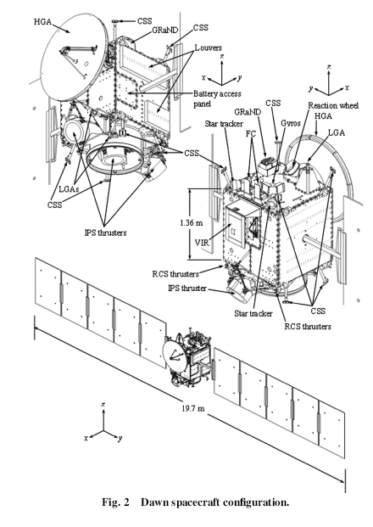
黎明号深空探测器离子推进系统——多推力器系统

Slide 12
主要内容
（一）概述
（二）推进剂供给系统（PFS）
（三）电源处理单元（PPU）
（四）数字控制与接口单元（DCIU）
（五）离子推进系统部件的集成

Slide 13
推进剂储供系统(XFS)
主要用于氙推进剂的存储与供应，为电推力器提供一定流率的工质气体。
储箱——在指定条件下，从填充时刻到电推力器使用结束期间工质的储存
电推力器气体流量控制分为压力控制模块和流量控制器两部分。
压力控制模块是将推进剂储箱中的气体由高压状态（15~20MPa）调节到流量控制器所需的低压状态（0.25~0.35MPa）。

Slide 14
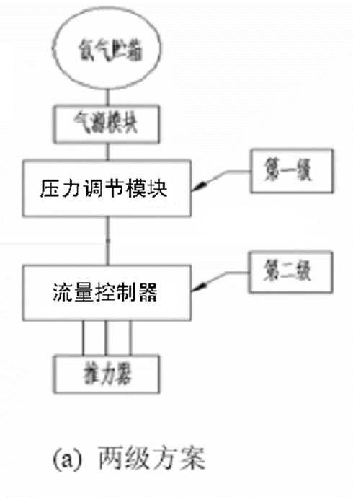
推进剂储供系统(XFS)
主要用于氙推进剂的存储与供应，为电推力器提供一定流率的工质气体，包括如下三部分:
储箱(高压气瓶)
用于氙气工质的高压(6.2～19MPa)贮存;
由于氙气为超临界气体(临界压力5.84MPa，临界温度289.85K)，随着贮存压力升高，其密度会急剧增加，高压可实现高密度贮存。
压力控制模块
利用减压元件将氙气瓶中的高压氙气减压并稳定在较低的压力值(一般0.1MPa～0.3MPa之间，压力控制精度一般在±2%～±5%)。
流量控制模块
通过具有超高流阻的节流元件实现微小流量的精确控制并供给电推力器的阳极、阴极或中和器(量程一般在0.01mg/s～10mg/s，精度一般在±2%以内)
为了提高流量稳定性和精度，节流元件一般采用热控装置，构成所谓的“热节流元件”。

Slide 15
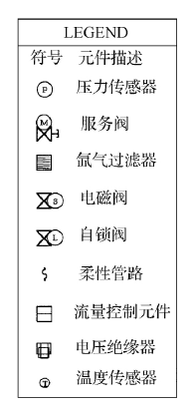
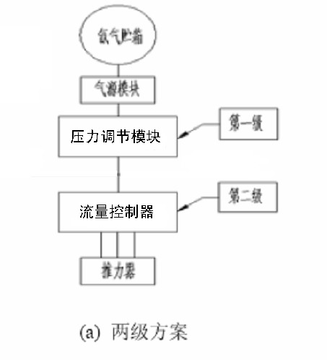
推进剂储供系统(XFS)—举例
深空1号-NSTAR离子推进-推进剂储供系统
注：气源模块提供气源隔离及服务。由加/排阀、闭锁阀、过滤器及压力温度传感器组成。

Slide 16
推进剂储供系统(XFS)
与常规化学推进的推进剂供给系统相比，氙气贮供系统具有高减压比、高精度、微小流量控制与分配、长连续工作时间、高洁净度要求和长寿命等特点。
国外对氙气贮供系统的研究开始于上个世纪80～90 年代，历经二十余年的发展，按照关键部件技术状态的变化大体可以分为三个阶段，先后形成了三代氙气贮供系统。
三代氙气贮供系统
 | 压力调节模块 | 流量控制器
第一代 | 机械减压器或Bang-Bang电子减压器 | 孔板、金属多孔烧结材料、毛细管、“迷宫”型
第二代 | 比例阀为核心的电子减压器 | 同上
第三代 | 比例阀 | 比例阀

Slide 17
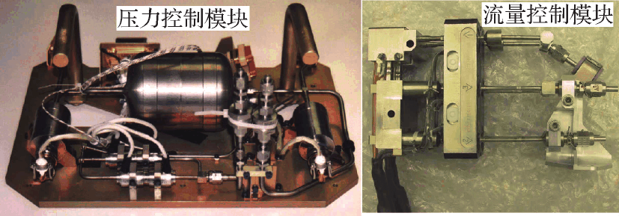
推进剂储供系统(XFS)—第一代
第一代氙气贮供系统的特点是以机械减压器或Bang-Bang 电子减压器（开关控制型）为核心构成压力调节模块，以采用金属多孔烧结材料、毛细管或孔板的流量控制器为核心构成流量控制模块。
第一代氙气贮供系统已经比较成熟，在很多飞行器上进行了应用，其中最具表性的是美国NASA的深空一号探测器（DS1）。
现在国外应用电推进的卫星基本都用的是第一代氙气贮供系统，如SMART-1、黎明号（Dawn）、欧洲的ARTEMIS卫星、ESTAR3000卫星等。
SMAＲT-1的压力控制模块与流量控制模块（Bang-Bang电子减压器+毛细管型 ）

Slide 18
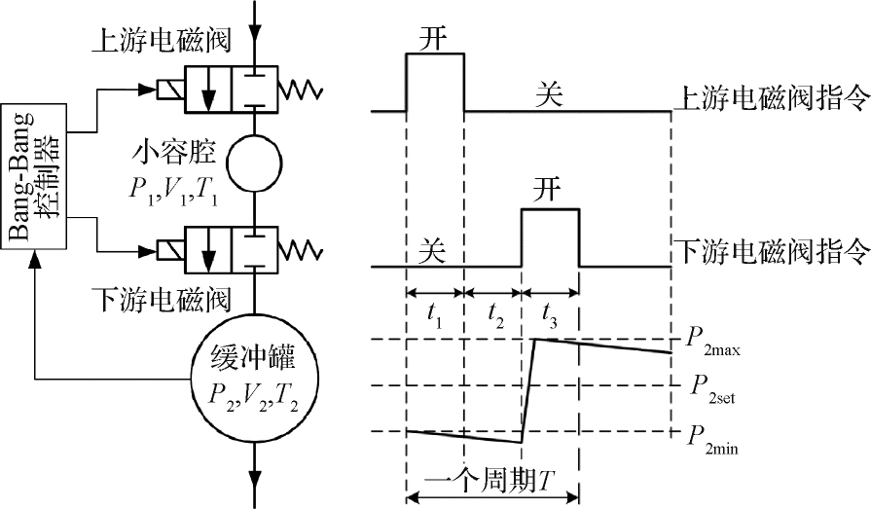
压力调节——Bang-Bang 电子减压器
Bang-Bang 电子减压器减压功能的实现是在数字控制与接口单元（DICU）的控制下，通过压力传感器来监测缓冲气瓶的压力，将采样结果与内部程序的设定值相比较，根据比较的结果输出阀门驱动指令，通过控制Bang-Bang电磁阀的开关，从而将压力控制在要求范围内。
Bang-Bang控制鲁棒性好、可靠性高，但是压力控制波形呈现“锯齿状”，压力调节精度低，其典型值为±3%。
当缓冲罐中的压力P2下降到P2min时，将上游电磁阀打开给中间小容腔充气，经过时间t1后关闭，然后两个电磁阀同时处于关闭状态且经过时间t2，最后下游电磁阀打开将中间小容腔中的氙气释放到下游缓冲罐中，经过时间t3后关闭，完成一个完整的Bang-Bang控制周期。
深空1号的Bang-Bang压力控制原理图

Slide 19
压力调节——Bang-Bang 电子减压器
根据系统压力，Bang-Bang 电磁阀工作模式有两种：分步开关工作模式和同步开关工作模式。
Bang-Bang 电磁阀由两个电磁阀（V1 和V2）串联组合而成，两个电磁阀中间有一个固定的小气容，压力控制电磁阀分步开关工作模式为给缓冲气瓶设定上下限压力，当低压压力传感器检测到缓冲气瓶的输出压力低于设定的工作压力时，由控制单元（下称DICU）发出指令使压力控制电磁阀按以下方式工作：
1)上游电磁阀打开；
2)气瓶中的高压氙气开始向压力控制电磁阀中间的小气容充气；
3)经过t1 秒后，上游电磁阀关闭；
4)经过t2 秒后，下游电磁阀打开，小气容中的氙气开始流入
缓冲气瓶中，缓冲气瓶压力逐渐升高；
5)t3 秒后，下游电磁阀关闭，一个工作周期结束。
深空1号-Bang-Bang压力控制-电磁阀分步开关工作原理图

Slide 20
压力调节——Bang-Bang 电子减压器
Bang-Bang电磁阀的同步开关工作模式为给缓冲气瓶设定上下限压力，当低压压力传感器检测到缓冲气瓶的输出压力低于设定的工作压力时，由DICU发出指令使Bang-Bang电磁阀上阀和下阀同时打开，直至缓冲气瓶压力增至设定的压力上限值，关闭压力控制电磁阀。
两种工作方式各有千秋，从系统角度分析，以分步开关方式为主，在系统压力较低时，如2MPa 以下时，采用同步开关工作方式。

Slide 21

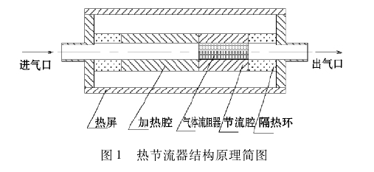
流量控制器原理-热节流
电推进流量控制器通常采用热节流原理实现氙气的微小流量和高精度调节。
热节流：在一定的进口压力下，节流后的氙气流率只与流过气体节流器的氙气温度有关。所以，通过精确控制加热器加热电流，可以实现流率的精确控制。
式中,d为毛细管的直径; δ为气体流阻器厚度; μ为黏度系数

Slide 22
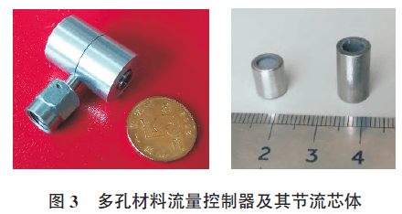
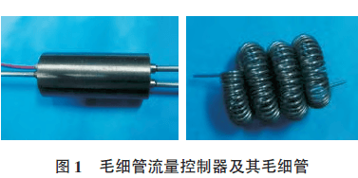
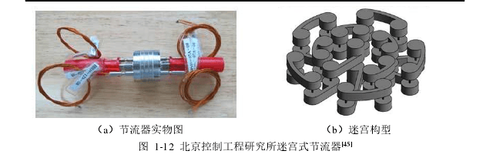
流量控制器
流量控制器的流量控制精度要求较高，一般需要通过加热方式改变流体黏性和流道尺寸，从而达到精确控制流量的目的。
一般流量控制器由节流元件（孔板、多孔材料、毛细管、迷宫）、加热器和测温元件等组成。

Slide 23
节流元件—“烧结型”多孔材料
“烧结型”多孔材料流量控制器的技术状态相对成熟，其核心零件是由金属多孔烧结材料形成的。
多孔材料是金属粉末颗粒在一定的温度和压力下通过烧结工艺成型，在烧结过程中金属颗粒不熔化，成型后颗粒与颗粒之间仍然存在很多微小的可供介质通过的缝隙。

Slide 24
节流元件—“烧结型”多孔材料
粉末冶金多孔金属材料有青铜、铜- 镍、铝、普通钢以及不锈钢等。节流器要求多孔金属材料具有耐腐蚀、变形小、强度高、热容大以及焊接性较好等特点。多孔不锈钢材料具有以下特点:
( 1) 强度好, 具有一定的塑性, 焊接性能较好;
( 2) 使用温度达到500度 ;
( 3) 耐腐蚀, 可以进行清洗除污;
( 4) 具有较强的热交换能力, 热稳定性好;
( 5) 在空间环境中结构性能稳定。
多孔不锈钢材料在节流器加工过程中的加工工艺良好, 能够通过焊接等手段很好的与节流腔组合,易于制成重量轻、结构紧凑的节流器; 同时节流器在时间环境中性能稳定, 能满足长寿命的要求。

Slide 25
节流元件—“迷宫型”流量控制器
“迷宫型”微流量控制器使被控介质在“迷宫”中流过极为复杂但不很狭窄的通路，在这个过程中介质的速度连续发生变化，能量不断降低，最终达到节流目的。
“迷宫型”流量控制器介质通路的尺寸是几十μm 量级的，整个结构采用金属材料通过机械加工的方法成型，克服了“烧结型”流量控制器的缺点，大大降低了产品对多余物的敏感程度。

Slide 26
例子：深空1号推进剂储供系统(XFS)
上游闭锁阀(LV3、LV4)用来在发射期间隔离主储箱和系统的其他部分，而下游闭锁阀(LV1、LV2)在发动机工作过程中开启和关闭以实现气体的供应。
压力控制模块采用双余度设计，每个支路均通过两个电磁阀SV1、SV2(或SV3、SV4)(bang-bang电子减压器)的异步开关动作将少量气体释放到下游缓冲罐中，最终将缓冲罐中氙气压力控制在0.275 MPa～0.68 MPa之间。
流量控制模块采用烧结多孔金属型热节流器TJ1、TJ2和TJ3实现阳极流量0.6～2.4mg/s、阴极流量0.25～0.37mg/s及中和器流量0.24～0.36mg/s。

Slide 27
推进剂储供系统(XFS)—第二代
第二代氙气贮供系统是在总结第一代产品存在问题的基础上，以提高性能和优化系统为目的进行研制的，其特点是：
用比例阀为核心的电子减压器取代了Bang-Bang 电子减压器构成压力调节模块，这不仅降低系统的复杂程度、重量和体积，还消除了由bang-bang控制导致的压力和流量的“锯齿”状波动，提高了流量控制的稳定度。
采用新型的“迷宫”型流量控制器取代金属多孔烧结材料流量控制器构成流量控制模块，解决了原有产品存在的多余物敏感等问题，提高了可靠性。

Slide 28
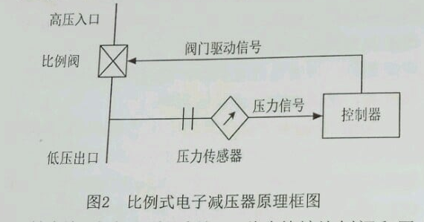
比例阀电子减压器
利用比例阀构成的电子减压器工作过程与Bang-Bang电子减压器相似，但由于比例阀是一种“无级”调整设备，比例式电子减压器具有更优越的性能，但目前比例阀技术状态不如通断式电磁阀成熟。
比例阀分为电磁比例阀、磁致伸缩比例阀和压电比例阀，其特点都是通过电压来调节阀口的开度，从而得到所需要的压强或流量。

Slide 29
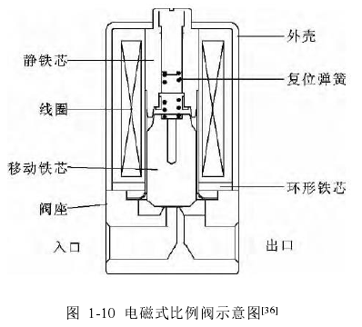
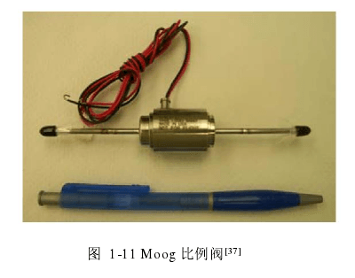
（1）电磁比例阀

Slide 30
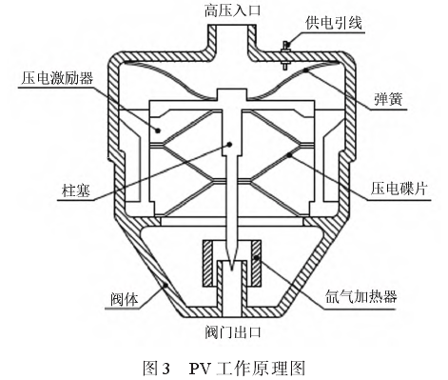
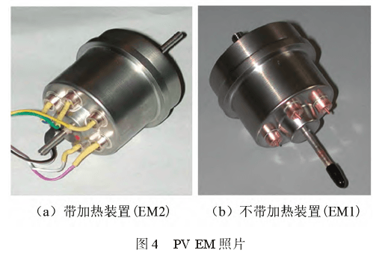
（2）压电比例阀
近年来，基于压电驱动的比例控制阀技术得到了长足的发展，压电比例控制阀具有低功耗、高精度、高分辨率、低电磁干扰等特点。
集推进剂高-低压隔离、压力调节与流量控制三种功能为一体的多功能阀在国外已经研制成功，并达到工程应用水平。
法国Alcatel Alenia 公司研制的一种具有高压隔离（关断）功能的比例阀工程样机

Slide 31
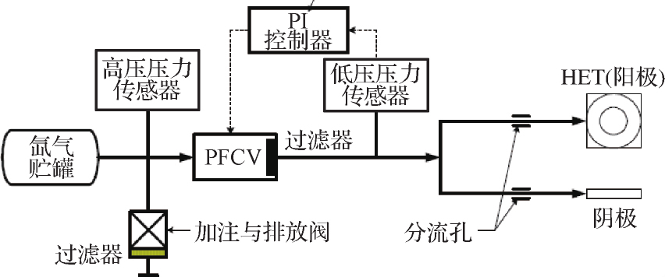
推进剂储供系统(XFS)—第二代
在第二代氙气贮供系统的研究中，美国的Moog公司和NASA的NEXT项目组处于领先地位，已经分别于2001年和2005年完成工程样机研制，并开始在一些飞行器上陆续应用，如TechSat-21卫星和AEHF卫星。
压力调节：通过比例流量控制阀和低压传感器构成PID闭环控制实现压力调节。
流量控制：阳极和阴极节流器均采用在金属膜片上激光打孔形成的固定节流孔实现流量控制。
TechSat-21卫星-霍尔推进-推进剂储供系统

Slide 32
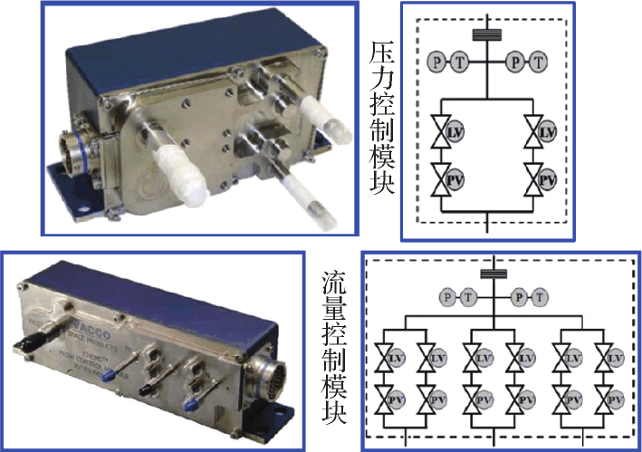
推进剂储供系统(XFS)—第三代
第三代氙气贮供系统是在第二代的基础上，以进一步提高性能，同时降低重量、减小体积为目的研制的，其特点是压力和流量控制均采用比例电磁阀。
在第三代氙气储供系统的研究中，VACCO公司和NASA的NEXT项目处于领先地位，其压力和流量模块的实物图和原理图见下图。
压力控制模块
采用并联双支路设计，每个支路包括一个自锁阀和一个压电比例阀。比例阀与流量控制模块中的压力传感器组成闭环控制实现压力调节，属于比例控制型压力调节。可以实现入口压力20 MPa～0.14 MPa到出口压力0.7 MPa～0.07 MPa的精确调节，压力控制精度±3%，重量为730 g。
流量控制模块
包含阳极、阴极和中和器三个支路，均采用双余度设计，每个支路都包括一个自锁阀和一个压电比例阀实现变节流流量控制，最终实现阳极流量5.5 mg/s、阴极和中和器流量0.6mg/s，其稳态功耗小于1W，重量仅为700 g。

Slide 33
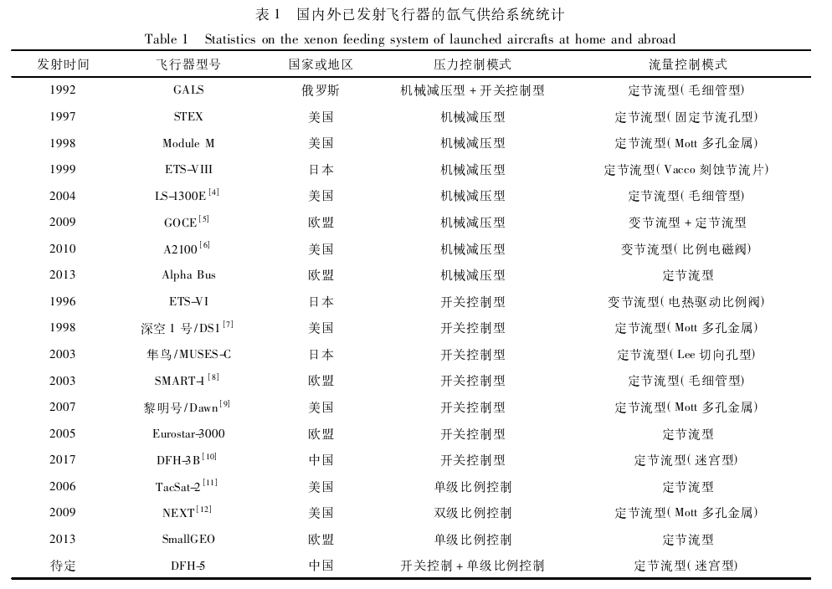
推进剂储供系统(XFS)—小结
以机械减压型或开关控制型（bang-bang电子减压器）为特征的第一代推进剂储供系统将在现阶段继续承担大部分的发射任务。
随着比例控制型氙气供给技术成熟度不断提高，第二、三代推进剂储供系统将会在越来越多的飞行器中得到应用。

Slide 34
主要内容
（一）概述
（二）推进剂供给系统（PFS）
（三）电源处理单元（PPU）
（四）数字控制与接口单元（DCIU）
（五）离子推进系统部件的集成

Slide 35
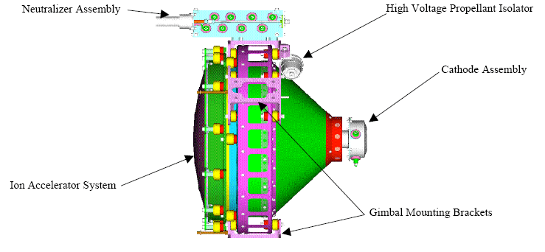
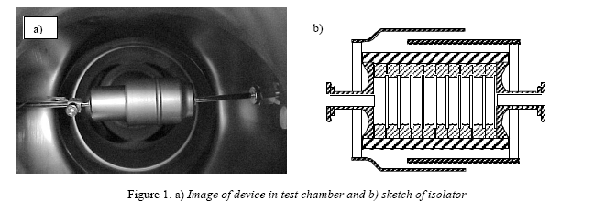
推进剂高电压隔离器
推进剂储供系统和放电室之间的绝缘一直是影响推进系统稳定性和耐久性的主要问题 。
右图为高电压隔离器的一种结构。

Slide 36
电源处理单元(PPU)
所有电推进系统中，最复杂的PPU
PPU将供电母线提供的电能转换成离子推力器工作所需要的电气条件，使推力器能够在设定的工作条件下工作，同时要为贮气、供气、控制等其他单元供电。
NSTAR PPU有两种输入：太阳能电池的80－160VDC电源输入和28VDC输入。
28VDC经PPU后，主要向DS1提供控制、驱动、管理电源。

Slide 37
回顾1：离子推力器配电

Slide 38
回顾2：空心阴极配电
加热器的作用是加热发射体至额定的点火温度,保证在发射体上形成低功函数表面并产生需要的电子发射密度,阴极能在较低电压下可靠点火。
触持极的作用是在施加点火电压后,在阴极与触持极间实现电弧放电点火,并在适当的工作电压下维持稳定的工作电流发射。触持极与阴极的间距一般为1～2 mm。
当空心阴极加热到足够温度（1100ºC）时，逐渐升高点火电源电压，触持极电流逐渐增高（从几微安到几十微安），当 电压上升到某一点时，触持极电流突然升到几百毫安。此时触持极电压降到很低，甚至降到氙的电离位以下，也能维持较大的放电电流。
因此点火电源和触持极电源分别选用有限流电阻的直流高压电源和直流稳压电源。
阴极点火后，点火电源自动关闭，由低压触持极电源维持放电。

Slide 39
电源处理单元功能的需求
输出离子束（屏栅极）电源、加速栅极电源、阳极(放电)电源、阴极触持极电源、阴极点火电源、放电阴极加热电源、中和器(触持)电源、中和器加热电源、中和器点火电源
( 1) 阴极和中和器阴极2 个加热电源，对空心阴极加热丝通电加热，直到空心阴极温度被加热到1600℃，空心阴极发射体开始热电子发射;
( 2) 阴极触持极电源、阳极电源及中和器触持极电源，建立阴极和中和器阴极电子发射电场，维持阴极 的稳定持续放电状态，并在主阴极和阳极间形成等离子体区域;
( 3) 阴极点火电源和中和器点火电源，分别在主阴极和中和器的阴极与触持极之间产生高压单次脉冲，使阴极和触持极之间起弧放电;
( 4) 加速电源和屏栅电源用以离子光学组件供电，对放电室内被电离的Xe+ 进行聚焦、加速和引出，从而产生推力。

Slide 40
NSTAR PPU的设计要求

Slide 41
NSTAR PPU组成原理图
接线方式2
NSTAR PPU将阳极电源与屏栅电源的输出正线合并，输出为同一端
阳极(放电)电源和主阴极触持极电源合并

Slide 42
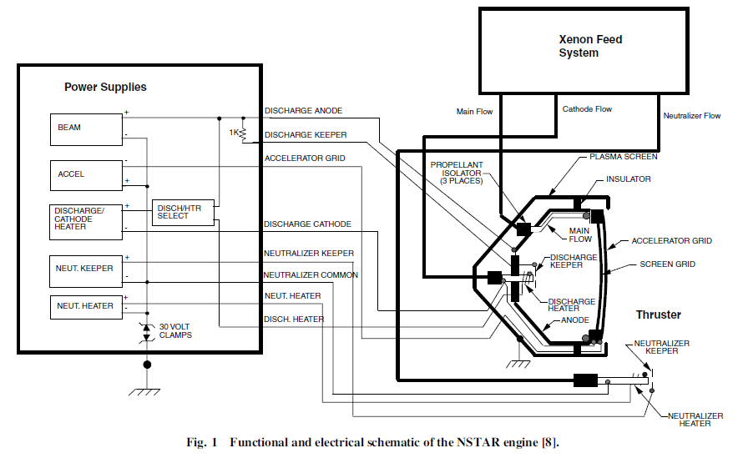
阳极(放电)电源和主阴极触持极电源合并

Slide 43
束流(屏栅极)电源原理图
屏栅电源的输出电压高达1000 V，并提供了80%的功率输出，所以屏栅电源是电源处理单元中最重要的电源，屏栅电源的高效率设计是PPU 获得更高总效率的关键。
束流电源模块使用了全桥式拓扑供电级，并通过脉宽调制的电压信号来控制输出功率。每个模块都能将输入的80V直流电转换为300V的输出直流电，它们的输出端是串联在一起的。各个模块由主控制器按输入和输出状态顺序进行脉宽调制。

Slide 44
放电(阳极)电源原理图
放电（阳极）电源同样采用了H桥臂形供电级。输出滤波器由一个电感线圈组成。

Slide 45

加速栅极、中和器触持、阴极及中和器加热器电源原理图
PPU的四路输出（加速栅、中和器触持、阴极及中和器加热器）是基于全桥臂供电方案设计的。
采用了一种独特的方案，使得桥臂上部的两个晶体管对所有的四个供电级是共用的。
上部的晶体管每隔半个工作周期切换开关。下部的一对桥臂晶体管独立工作在脉宽调制模式下，该模式利用电压或者电流作为反馈控制信号。在下部的每个桥臂晶体管对之间分别连接着四个变压器。为了进行必要的隔离，上下部的晶体管间接入了二极管。
每个变压器只能接收下部桥臂晶体管产生的脉宽调制波形信号。每一路输出之间是相对独立的。这个方案在不影响功能实现和控制的独立性的基础上，简化了三组上部晶体管和对应的激励电路（总共削减了20余个元件）。

Slide 46
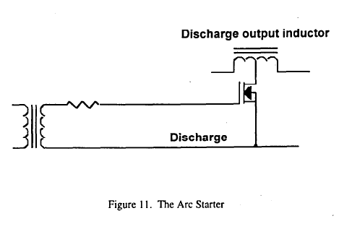
放电室、中和器点火电源
放电室和中和器的点火电压在开始阶段都应达到击穿水平（30~650V）以使阳极和阴极之间产生启动电弧。
为了降低启动失败的可能性（尤其是在寿命末期）引入了电弧启动电路。通过高压电弧激发等离子体，从而使得放电室、中和器有电流流过。一旦电流上升至设定值，便无需高电压。
正常情况下，推力器从开始启动到发出截断指令信号之前，高压供电只持续几秒钟的时间。

Slide 47
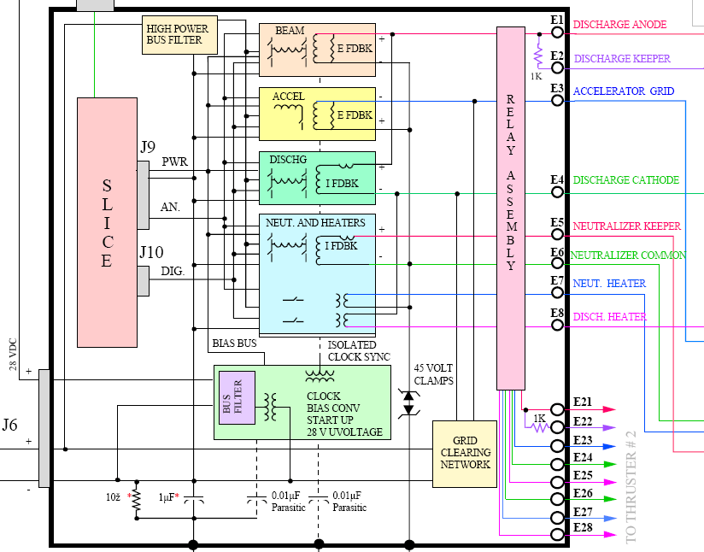
NSTAR PPU电路原理图

Slide 49
主要内容
（一）概述
（二）推进剂供给系统（PFS）
（三）电源处理单元（PPU）
（四）数字控制与接口单元（DCIU）
（五）离子推进系统部件的集成

Slide 50
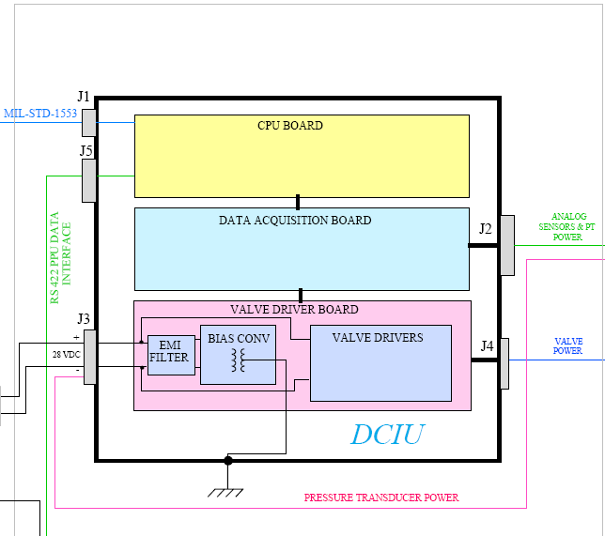
数字控制与接口单元(DCIU)
DCIU为推进系统提供控制并按一定的程序使离子推力器完成启动、点火、放电、加电压、引出束流、稳态运行、关机等工作。
DCIU同时监控推进系统的工作和状态，完成离子推进系统的遥控/遥测数据与卫星数管分系统的通讯。

Slide 51
NSTAR数字控制接口单元（DCIU）控制着整个NSTAR系统。其总重2.47kg，消耗功率为7W，有三块电路板组成—中央处理器、阀驱动板和数据采集。

Slide 52
NSTAR DCIU
      中央处理器
      以4MHz主频的80C86RH微处理器为核心设计的。
      它包括64K字节的静态随机存储器，用来存储数据。还包括64K的电可擦只读存储器，用来储存程序。
      一块单线程的ACTEL A1280芯片实现低能级状态的控制逻辑，包括一组用来和PPU通信的VME总线控制器接口和RS-422串行接口。
      CPU电路板上还安装着符合美军标MIL-STD-1553的输入/输出芯片组，该芯片组被封装为能与探测器通信的远程终端。
      飞行任务所需要的软件均存储在64K的EEPROM内，其内部被分割为3个部分，分别存储着启动加载程序代码、飞行期间的操作软件和配置数据。
      飞行期间的操作软件和启动输出程序代码将在后续进行介绍。

Slide 53
NSTAR DCIU
      阀驱动板
      包含一套直流/直流转换器，将探测器28V的输入电流转换为供DCIU运行的±15.0V和+5.0V的电流。
      还有一条＋28V的二次母线通过驱动阀板向XFS电磁阀和XFS闭锁阀供电。
      所有的阀门驱动电路在布局上与二次逻辑控制供电电路是隔离的，为了防止阀门内线圈上产生开关瞬态电信号，电路内还连接了截止二极管。
      电磁阀螺线管驱动电路内最大电流可达420mA，闭锁阀驱动电路内最大电流可达550mA。
      每一种阀门所接收的脉冲信号的宽度由一块单线程的ACTEL A1280可编程逻辑器件（FPGA）控制，也可通过地面站发出指令来控制。

Slide 54
NSTAR DCIU
      数据采集系统
      负责将8个铂电阻温度计（PRTs）和7个压力传感器的模拟测量信号转换为高精度的12位数字信号。
      PRTs由1mA的精确电流源供电。利用板载高精度温度补偿电阻和高精度电压源将模/数转换器产生的全部数据作标准化处理。
      数据采集电路板同样能够监测DCIU的＋28V母线中的电流，还能监测DCIU的＋5V和±15V二次母线的功率输出。

Slide 55
NSTAR DCIU
        与PPU接口卡
        将DCIU和PPU连接起来，其安装在PPU内部。
        位片电路将6路12位的数字信号转换为模拟信号，用来控制PPU的6路功率输出的设定点。
        位片电路上还集成了一个12位的模数转换器，用来监控PPU功率输出电路的电压、电流和温度。
        DCIU和PPU之间通过一条RS-422串行差分接口相联。
        DCIU负责发出PPU功率输出电路的启动/截止指令，还负责调整设定点以及读取PPU的遥测信号。

Slide 56
NSTAR DCIU—飞行操作软件
DCIU任务飞行操作软件
由启动加载程序代码、任务飞行期间的操作软件和配置数据存储区组成。
飞行操作软件的中断驱动和操作遵循1Hz的频率。每一秒，飞行操作软件都要完成下列操作：
正常运行状态的数据获取
指令处理
故障检测
模式处理
遥测信号处理
清空缓存

Slide 57
NSTAR DCIU飞行软件软件—模式处理
DCIU飞行操作软件的“模式处理”有7种工作模式：
安全（SAFE）
待命（STANDBY）
氙供应系统初始化（XFS INIT）
氙供应系统启动（XFS ON）
栅极清除（GRID CLEAR）
阴极调理（CATHODE CONDITIONING）
推力器工作（THRUST）：离子推力器运行的主要模式,它包括四个子模式：
启动(STARTUP)子模式：将推力器参数调节到预置的工作状态。
节流（THROTTLING）子模式：推力器的工作点可以不断地变化（调节流量和功率）。
稳态工作（STEADY STATE）子模式：飞行操作软件会通过设定闭环控制方式下,通过放电室电流值对束流电流进行连续调节。
关闭（SHUTDOWN）子模式：推力器一旦出现故障或者接到指令要关机时，飞行操作软件就会切到关闭模式，顺序关闭PPU的供电线路、XFS的闭锁阀和电磁阀。

Slide 58
NSTAR DCIU飞行软件软件—故障检测
故障检测——在离子推进系统运行时，DCIU内部的飞行操作软件负责检测并纠正PPU和XFS内的故障。
XFS故障保护的内容包括：通过检测缓冲罐内压力来判断闭锁阀和电磁阀是否正常“开启”和“关闭”。
如果飞行操作软件检测到XFS存在故障，它就会重新配置XFS的参数使其工作在所谓的“单级稳压模式”。
在单级稳压模式下，XFS中的阀门（LV5）会开启，使得推进剂从单个缓冲罐流入主管路和阴极管路。

Slide 59
NSTAR DCIU飞行软件软件—故障检测
飞行操作软件需要检测和纠正的PPU的故障类型还包括：
推力器再启动（典型故障，由束流或加速极电流过高导致）；
中和器熄火（由中和器放电电流过低导致）；
放电室熄火（由放电室放电电流过低导致）；
PPU低电压输入丢失（由太阳能电池板母线电压过低导致）；
PPU高电压输入丢失（由太阳能电池板母线电压过高导致）；
多个/连续推力器再启动（例如：栅极之间发生短路）

Slide 60
推力方向调节装置
用于承载离子推力器，可以根据系统运行的实际需要（主推进或位置保持）调节推力器推力的方向，推力方向可在给定的立体锥角内调节。
主推进用
南北位保用

Slide 61
推力方向调节装置
Astrium公司的EUROSTAR3000卫星平台使用推力方向调节装置（TPM）

Slide 62
推力方向调节装置
欧空局的ARTEMIS卫星上使用的离子推进器布局装置（ITAM）

Slide 63
推力方向调节装置
TPM和ITAM性能比较
项目 装置 | 质量（Kg） | 尺寸 （mm×mm×mm） | 角度调节范围(度) | 平均功率（W） | 最大功率（W） | 调节精度（度） | 承载能力(个数×Kg)
ITAM | 4.3 | 653×388×330 | >6 | 7 | 19 | <0.003º | 2×2.2
TPM | 10.35 | 595×389×350 | >7 | 2.9 | 15.7 | <0.01º | 2×6.5

Slide 64
推力方向调节装置的主要功能
完成以下四个基本任务：
在轨与发射期间能支持推力器；
操作推力器围绕两轴运动以调整推力矢量方向；
提供一个与卫星发射轴成一定角度的斜面为固定平面
在推力器以及航天器之间起到隔热作用；

Slide 65
推力方向调节装置—TPM
推力方向调节装置由5个部分组成:
其中推力器安装在推力器安装板上
支撑单元用于支持推力器安装板及调节安装板姿态
驱动机构用于控制安装板围绕两轴转动
锁紧释放装置用于在卫星发射期间锁紧机构与到达指定轨道后释放装置
这四个部分都安装在安装平台上，通过安装平台与卫星连接。

Slide 66
IEPC 2009-270
推力方向调节装置—DSM

Slide 67
扩展：航天器中使用的跟踪指向机构
跟踪指向机构是给定目标或基准进行跟踪或指向调节的机构，通常应用于航天器的有效载荷、姿态控制、能源、推进、测控数传等分系统。
主要产品包括：天线跟踪指向机构、扫描镜指向机构、卫星间激光链路终端跟踪指向机构。
根据运动特性的不同，可以分为单自由度跟踪指向机构、两自由度跟踪指向机构、三自由度跟踪指向机构、多自由度跟踪指向机构等。
参见《航天器机构技术》，中国科学技术出版社，2011年

Slide 68
主要内容
（一）概述
（二）推进剂供给系统（PFS）
（三）电源处理单元（PPU）
（四）数字控制与接口单元（DCIU）
（五）离子推进系统部件的集成

Slide 69
离子推进系统部件的集成
1.DCIU与XFS的集成试验
1) 每台DCIU 能否驱动系统中的每个阀门;
2) 接到指令时,阀门是否正常工作;
3) 每台DCIU 是否能正确判断所有压力传感器
和温度传感器的测量值;
4) 稳压增压程序是否正常工作;
5) 流量控制程序能否正常工作;
6) 验证预防故障的能力,包括以下几点:是否对一两个压力传感器的失效能正确响应;是否对一两个温度传感器的失效能正确响应;是否对模拟氙气供给系统的泄漏能正确响应。

Slide 70
离子推进系统部件的集成
2.DCIU与推力方向调节装置的集成试验
1)DCIU 与推力方向调节装置能否正常工作;
2)推力方向调节装置能否指向期望的方向;
3)推力方向调节装置能否完成全部预期的运动范围;
4)推力方向调节装置角位移能否与CAD 模型的预计值一致。

Slide 71
离子推进系统部件的集成
3.DCIU与PPU的集成试验
1) PPU 与DCIU 之间能否正常通信;
2) PPU 对所有DCIU 的指令能否正常响应;
3) 在整个PPU 输入功率范围内,PPU 与DCIU能否正常工作;
4) 对于选择的PPU 模拟故障,DCIU 能否正确反应。

Slide 72
离子推进系统部件的集成
4.DCIU与PPU及推力器的集成试验
1) 推力器能否成功点火并转换到稳态工作;
2) 在整个推力器输入功率范围内推力器是否正常工作;
3) 在不同调节功率下,能否正常调节推力。

Slide 73
NSTAR测试及系统集成
推力器/DCIU/PPU的集成是由NASA GRC、HED和SAI共同参与完成的。这部分的测试科目包括电磁干扰测试、热真空试验。推力器振动测试是由JPL实施的。
其中的一套飞行硬件组件被安装在了深空一号探测器上并在JPL进行了热真空试验。实际上在此次试验中推进器点火工作了15分钟。
在所有测试都顺利完成后，推力器/DCIU/PPU的组装件被选为深空一号的飞行任务套件。

Slide 74
作业
1、简述bang-bang电子减压器的工作过程。
2、请给出DS-1储供系统的工作原理图并简述其工作过程。
3、氙气贮供系统的划代方式及主要技术特点？
4、参照下图，试分析NSTAR推力器的电源与推力器的接线属于哪种类接线方式，为什么？

Slide 75
谢谢!

